Slide 2
목차
라우팅이란?
  -라우팅의 개요
  -라우팅 프로토콜과 라우티드 프로토콜
  -라우팅 경로 결정 요소 - 홉 수, 대역폭, 부하, 신뢰도
  -관리 거리
  2. 라우터 설정 3. 라우팅 프로토콜
  -라우터의 몇 가지 모드 -정적 라우팅
  -라우터 구성
  -라우터의 기본 정보 알아보기
  -비밀번호 설정
  -원격 접속 설정하기

Slide 3
라우팅의 개요
- Router는 Layer 3 (Network 계층) 장비이다.
- 라우터는 특정 인터페이스를 통하여 수신한 packet의 목적지
IP 주소를 보고 목적지와 연결된 인터페이스를 통하여 전송할
것을 결정. 이를 Routing이라고 한다.
- 라우터의 기본 기능은 경로 결정, 경로에 따른 packet 전송(스위칭)

Slide 4
라우팅의 개요
- 경로결정 : packet이 목적지로 갈 수 있는 경로를 확인하고
어느 경로가 가장 최적경로(Best path)인지 결정
- 스위칭 : 결정된 경로대로 packet을 전송해주는 것
- Router는 Routing table(라우팅 테이블)을 보고 packet을 전송
- Routing 정보는 Routing table에 저장되고 관리된다.

Slide 5
라우팅의 개요
- 수신지 네트워크가 라우터에 직접 연결되어 있는 경우, 라우터는 어느 포트를 사용해 패킷을 전달할지 바로 파악하여 라우팅 테이블에 등록한다.
- 수신지 네트워크가 라우터에 직접 연결되어 있지 않을 경우, 어느 경로가 최적경로인지 계산해야 하는데 정적 경로와 동적 경로의 두가지 방법을 이용한다.
정적 경로 : 네트워크 관리자가 경로를 직접 입력해 주는 것으로 정적 라우팅과 디폴트 라우트 등이 있다.
동적 경로 : 라우터가 자동으로 라우터 간에 라우팅 정보를 교환함으로써 학습하는 것으로 대부분의 라우팅 프로토콜이 사용하는 방법이다. (RIP, IGRP, OSPF 등)

Slide 6
라우팅 프로토콜과 라우티드 프로토콜
라우티드 프로토콜
- 라우터가 라우팅을 해주는 대상을 의미.
- TCP/IP, IPX 등이 여기에 속한다.
라우팅 프로토콜
- 라우터에 상주하면서 라우티드 프로토콜들을 목적지까지 전송하는 역할
- RIP, IGRP, EIGRP, OSRF, BGP, EGP 등이 있다.
- 다른말로 라우팅 알고리즘이라고도 하고, 라우팅 테이블을 가지고 있으며, 라우팅 테이블에 목적지까지의 거리, 해당 인터페이스 등이 기록되고, 시간이 지남에 따라 끊임없이 늘 최신의 유효한 정보로 업데이트 된다.

Slide 7
라우팅 경로 결정 요소
라우터는 인접한 라우터로부터 전달받은 경로 정보를 이용하여 비용을 계산하고 최적의 경로를 결정하는데 이 비용 계산의 요소들을 ‘메트릭’이라고 한다.
고려되는 메트릭에는 ‘홉 수, 대역폭, 지연, 신뢰도, 부하’ 등이 있다.
① 홉 수(Hop, Count)
- 하나의 홉은 하나의 라우터에서 다음 라우터까지의 거리이다.
- 라우터를 지날 때 마다 지연이 발생하기 때문에 경유하는 라우터 수가 적을수록, 즉 홉 수가 작을수록 패킷을 빠르고 안정적으로 전송이 가능하다.

Slide 8
라우팅 경로 결정 요소
② 대역폭(Bandwidth)
- 전송매체간의 전송 능력을 말하는 것으로 대역폭이 클수록 전송 속도가 빠르다.
③ 부하(Load), 신뢰도(Reliability)
- 부하는 회선 사용량을 말하는 것으로 초당 패킷 처리량과 같은 측정 가능한 전송매체의 네트워크 자원 사용량.
- 신뢰도는 전송매체의 상태를 말한다.

Slide 9
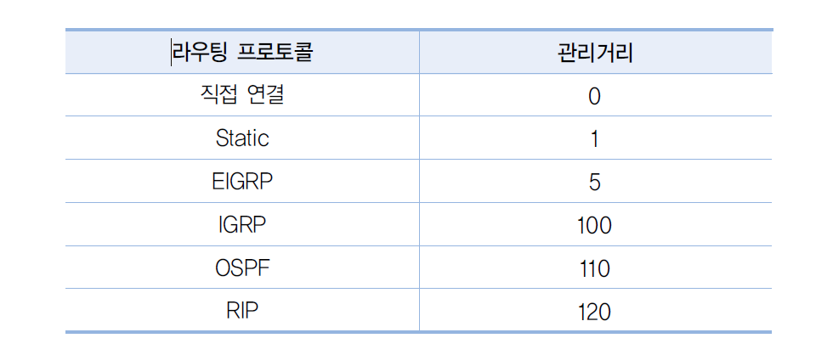
관리 거리
하나의 라우터에서 2개 이상의 라우팅 프로토콜이 동시에 작동하고 있을 때 동일 목적지에 대해 서로 다른 최적 경로 값이 나올 수가 있는데, 이 때 어느 경로를 선택할 것인가의 기준이 ‘관리 거리’이다.
관리 거리는 적을수록 우선순위가 높다.

Slide 10
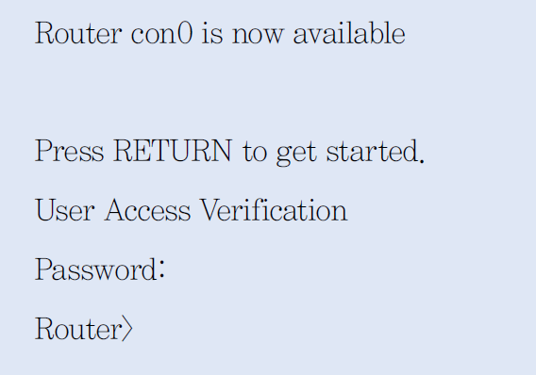
라우터 설정
시스코 라우터는 몇 가지 중요한 모드를 가지고 있는데 사용자 모드(User Mode), 프리빌리지드 모드(Privileged Mode), 구성 모드(Configuration Mode), 셋업 모드(Setup Mode) 등이다.
사용자 모드 -> ‘Router>’
사용자 모드에서는 라우터의 현재
상태 등을 볼 수는 있으나
구성 자체를 보거나 설정, 변경할
수는 없다.
라우터에 콘솔로 접속한 화면->

Slide 11
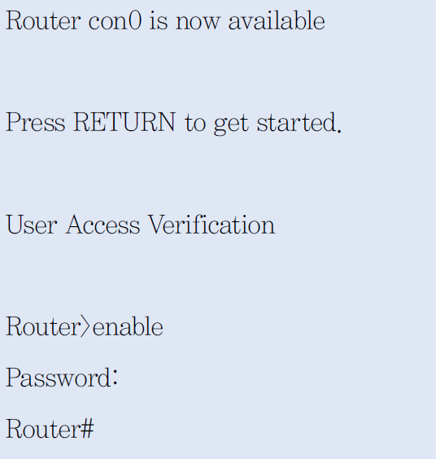
라우터 설정
라우터는 몇 가지 중요한 모드를 가지고 있는데 사용자 모드(User Mode), 프리빌리지드 모드(Privileged Mode), 구성 모드(Configuration Mode), 셋업 모드(Setup Mode) 등이다.
사용자 모드에서 ‘enable’명령어를 사용하면 프리빌리지드 모드로 변경된다.
프리빌리지드 모드 -> ‘Router#’
프리빌리지드 모드에서는 라우터의 모든
명령이 가능하다.
사용자모드와는 다르게 구성을 보거나 변
경 또한 가능하다.

Slide 12
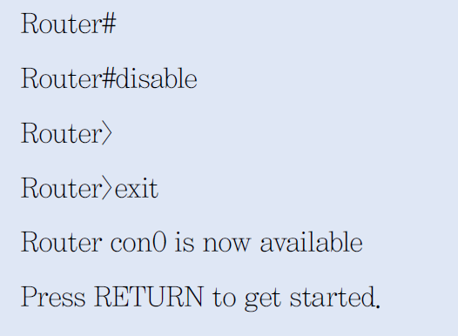
라우터 설정
라우터는 몇 가지 중요한 모드를 가지고 있는데 사용자 모드(User Mode), 프리빌리지드 모드(Privileged Mode), 구성 모드(Configuration Mode), 셋업 모드(Setup Mode) 등이다.
프리빌리지드 모드에서 사용자 모드로 전환할 때는 ‘disable’로 빠져 나가고, ‘exit’하면 처음 화면으로 돌아간다.
<- exit 사용
초기 화면 ->

Slide 13
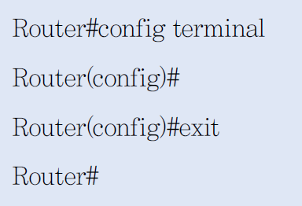
라우터 설정
라우터는 몇 가지 중요한 모드를 가지고 있는데 사용자 모드(User Mode), 프리빌리지드 모드(Privileged Mode), 구성 모드(Configuration Mode), 셋업 모드(Setup Mode) 등이다.
프리빌리지드 모드에서 ‘config terminal’을 입력하면 구성모드로 들어간다.
구성 모드에서는 라우터의 모든 구성
파일을 만들 수 있다.
구성모드에서 프리빌리지드 모드로 나갈
때는 ‘Ctrl+Z’을 이용한다.
Ctrl+Z는 프리빌리지드 모드로 빠져나가고
Exit는 바로 전 단계로 이동하여 단계별로 나가는 것이다.

Slide 14
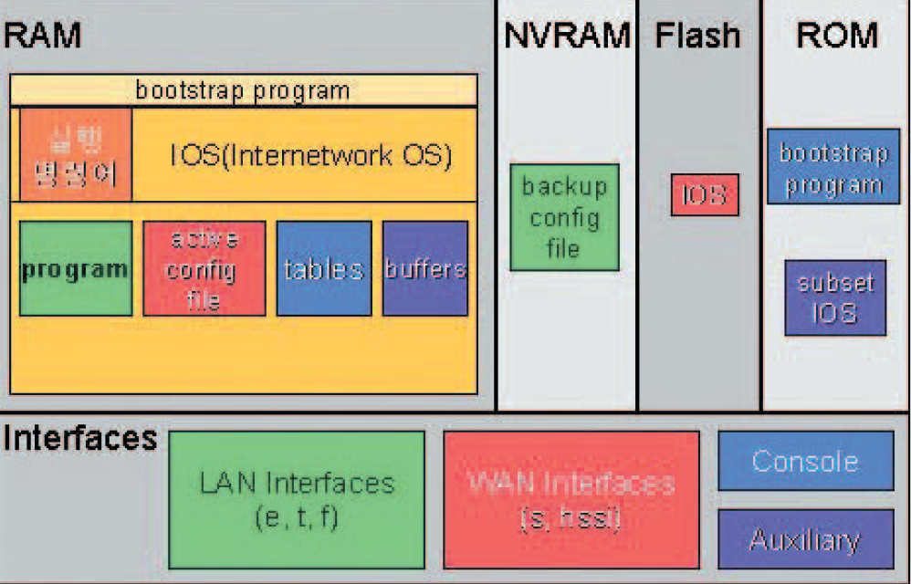
라우터 구성
라우터의 내부 구조

Slide 15
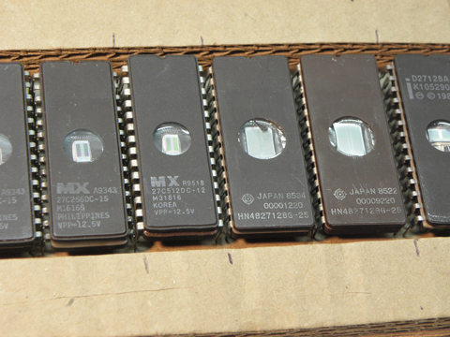
라우터 구성
라우터의 내부 구조
① ROM(Read Only Memory)
- 컴퓨터의 판독전용 기억장치를 말한다. 전원이 끊어져도 정보가 없어지지 않는 불휘발성(non-volatile) 기억장치이다.
- 문자 패턴 발생기나 코드 변환기처럼 행하는 처리가 일정하고 다량으로 사용되는 것은 기억할 정보를 소자의 제조와 동시에 설정하기 때문이다. 따라서 롬은 정보를 소자의 구조로서 기억하고 있으므로 바꾸어 쓸 수가 없는 것이다.

Slide 16
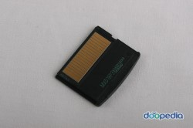
라우터 구성
라우터의 내부 구조
② 플래시 메모리(Flash Memory)
- 전원이 끊겨도 저장된 정보가 지워지지 않는 비휘발성 기억장치.
- IOS를 저장하는 EPROM으로, 부팅 시 저장 되어있는 IOS를 RAM으로 읽어 온다.
- 내부 방식에 따라 저장용량이 큰 NAND형과 처리속도가 빠른 NOR형의 2가지로 분류된다.

Slide 17
라우터 구성
라우터의 내부 구조
③ NVRAM (Non-volatile memory)
- 비휘발성 메모리라고 부르고, 비휘발성 메모리는 전원이 공급되지 않아도 저장된 정보를 계속유지하는 컴퓨터 메모리이다.
- 라우터의 백업설정파일을 저장한다.
- 시스템에 대한 설정이 바뀌면 변경내용은 먼저 RAM에 있는 설정파일에 저장되고, copy run start를 이용하여 NVRAM에 저장해야만 전원이 꺼졌을 때 수정사항이 반영된다.

Slide 18
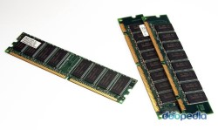
라우터 구성
라우터의 내부 구조
④ RAM (Random Access Memory)
- 기억된 정보를 읽어내기도 하고 다른 정보를 기억시킬 수도 있는 메모리로서, 컴퓨터의 주기억장치, 응용 프로그램의 일시적 로딩(loading), 데이터의 일시적 저장 등에 사용된다.
IOS, 설정파일 등이 저장되며, 라우터가 운영되면서 필요한 데이터영역으로 활용된다.
라우팅 테이블이 RAM에 상주한다.

Slide 19
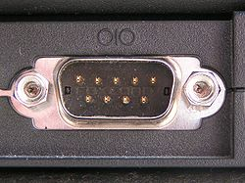
라우터 구성
라우터의 내부 구조
⑤ 직렬 포트 (serial port)
- 컴퓨터 환경에서 직렬 포트는 한 번에 하나의 비트 단위로 정보를 주고 받을 수 있는 직렬 통신의 물리 인터페이스이다.
- 병렬포트와는 대조된다.
- 개인용 컴퓨터 역사를 보면 대개가 데이터는 단말기와 다양한 주변 기기와 같은 장치와 컴퓨터 사이에서 직렬 포트를 통해 전송된다.
- 라우터와 DSU 장비를 연결할 때 쓰이는 포트로 V.35케이블을 사용하여 연결한다.
직렬 포트에 쓰이는 DE-9 수 단자 ->

Slide 20
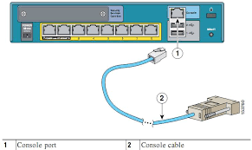
라우터 구성
라우터의 내부 구조
⑥ 콘솔 포트
- PC의 COM(Computer Output Microfilm)와 라우터를 하이퍼터미널로 접속할 때 사용한다.

Slide 21
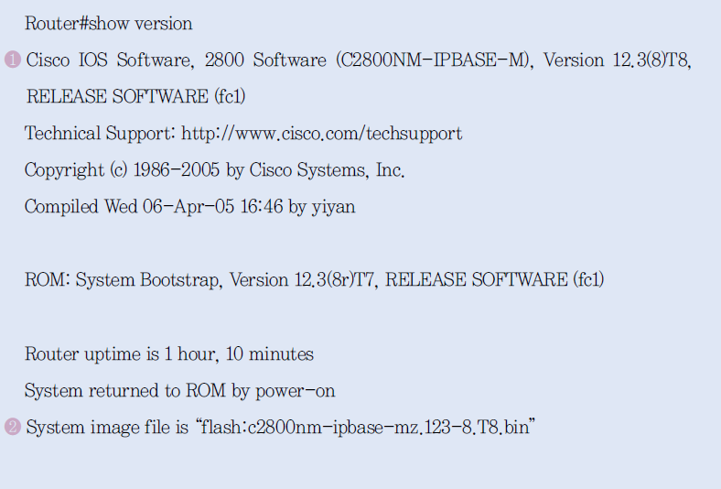
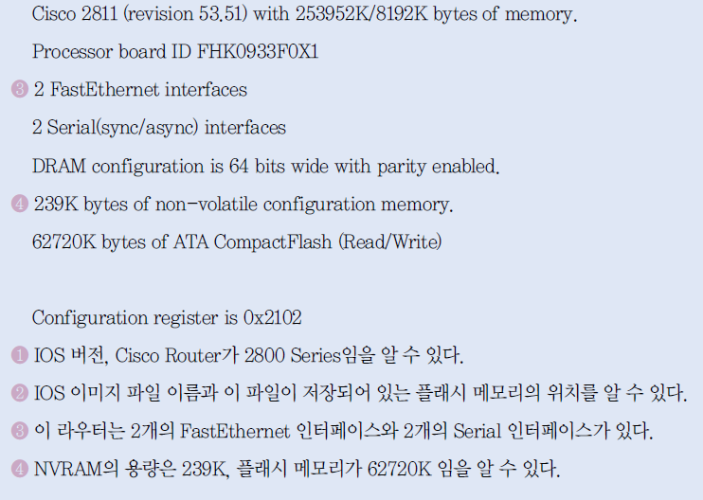
라우터의 기본 정보 알아보기
① show version – 라우터의 현재정보 보기

Slide 22
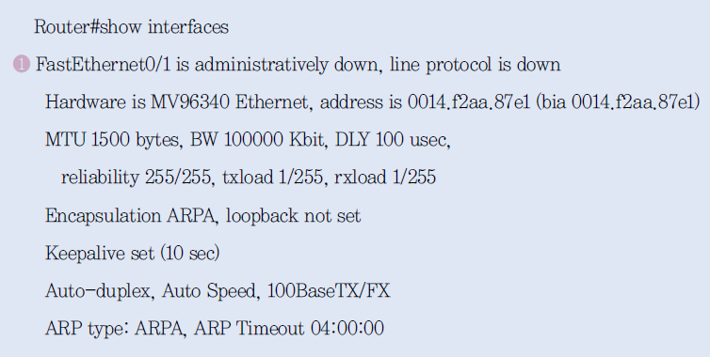
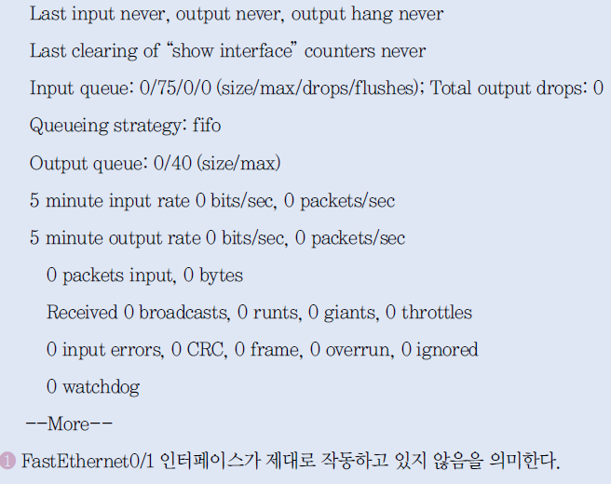
라우터의 기본 정보 알아보기
② show interfaces - 인터페이스 정보보기

Slide 23
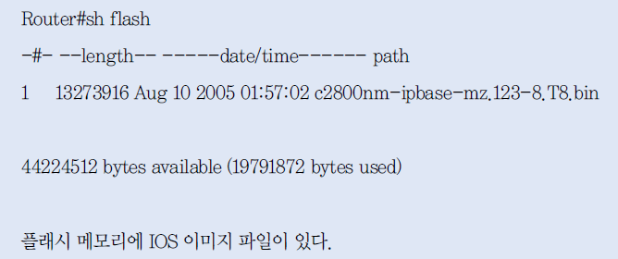
라우터의 기본 정보 알아보기
③ show flash - 플래시 메모리 정보보기

Slide 24
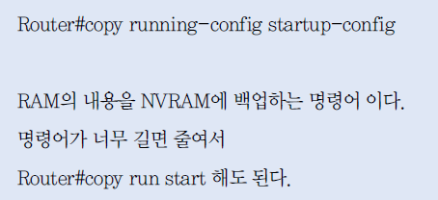
라우터의 기본 정보 알아보기
④ show running-config, show startup-config
- 구성 파일 명령어이다.
- running-config 파일은 RAM에 있는 파일로 현재 설정 파일이다.
- startup-config 파일은 NVRAM에 저장되어 있는 백업파일이다.
- 현재 설정 파일은 RAM에 상주하기 때문에 라우터를 재부팅하게 되면 라우터는 현재 RAM에 있는 내용은 지워지고 NVRAM에 있는 startup-config 파일의 내용으로 부팅을 하게 된다.

Slide 25
비밀번호 설정하기
라우터의 비밀번호는 ‘enable secret’와 ‘enable password’가 있다.
- ‘enable secret’은 프리빌리지드 모드로 들어갈 때 가장 먼저 물어보는 암호로, 암호로 세팅한 후 자동 암호화 되어 저장된다.
- ‘enable password’은 암호화 되지 않기 때문에 구성 파일에서 보면 암호를 확인할 수 있어 보안에 취약한 점이 있다.
‘enable secret’와 ‘enable password’ 모두 설정되어 있을 때는 enable secret이 우선하기 때문에 enable password는 의미 없는 비밀번호가 된다.
그렇기 때문에 enable password는 enable secret이 설정되지 않았을 때만 사용된다.
‘enable secret’은 암호화되어 저장되기 때문에 비밀번호를 잊었을 경우 전체를 다시 초기화해야 하는 불편한 점이 있다.

Slide 26
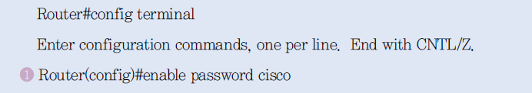
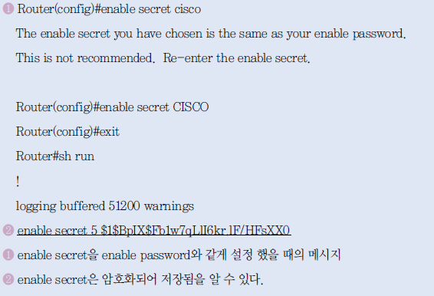
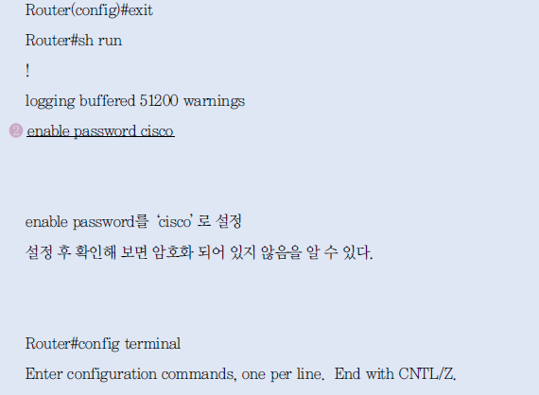
비밀번호 설정하기

Slide 27
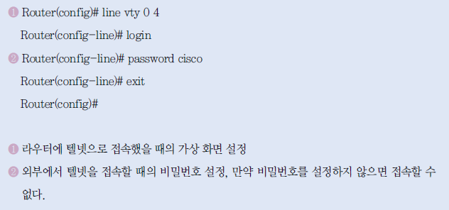
원격 접속 설정하기
라우터와 스위치를 관리자가 원격 관리하기 위해 telnet을 설정한다.

Slide 28
감사합니다.

